Slide 1
Чтобы уши слышали
Подготовила: Кожевникова Е.В.

Slide 2
Какое значение для человека имеют уши
С помощью ушей мы читаем
С помощью ушей мы слышим
С помощью ушей мы видим
С помощью ушей мы рисуем
С помощью ушей мы едим

Slide 3
Что нам помогают узнать уши?
Запахи
Голоса
Вкус
Музыка
Форма
Цвет
Скрип

Slide 4
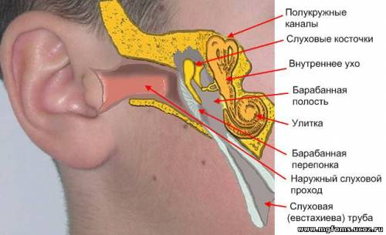
Строение уха

Slide 5
Гимнастика для ушей
Растереть уши ладонями – уши замёрзли, погреем их
Разминать большим и указательным пальцами сверху вниз 3 раза – «лепим ушки»
Возвратно-поступательными движениями растереть уши по горизонтали (пальцы, исключая большие, соединены и направлены к затылку)
Закрыть уши ладонями, а пальцы приложить к затылку, сблизив их. Указательными пальцами следует слегка постукивать по затылку до 3-х раз

Slide 6
Игра
«Полезно – вредно»

Slide 7
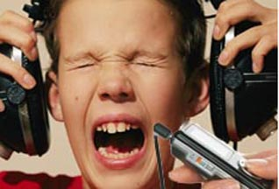
Нужно как можно громче включать музыку

Slide 8

В холодную погоду нужно одевать головной убор

Slide 9

Слушать музыку через наушники

Slide 10

Если музыка звучит громко, нужно уменьшить звук

Slide 11
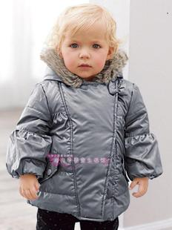
Зимой нужно ходить без шапки

Slide 12
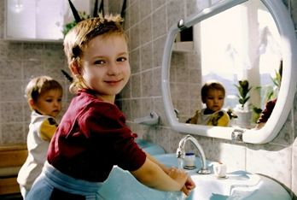
Нужно тщательно мыть уши тёплой водой с мылом каждый день

Slide 13
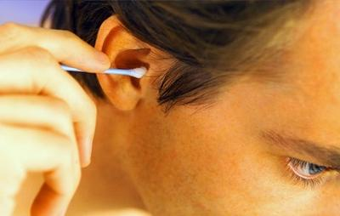
Ковыряться в ушах любыми предметами

Slide 14
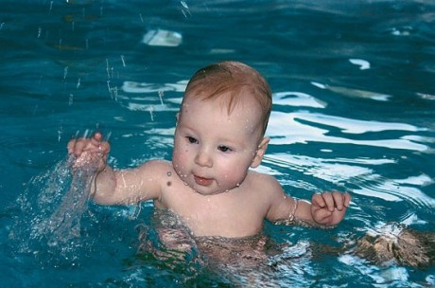
Лить воду в уши

Slide 15

Сильно сморкаться

Slide 16

Если уши заболели, нужно обратиться к врачу

Slide 17

Каждое утро разминать ушную раковину

Slide 18
Молодцы!
Берегите слух!!!

Slide 19
Ресурсы:
http://www.mobilmusic.ru/wallpaper.php?id=419333
http://nevseoboi.com.ua/oboi-wallpapers/grafika-3d/page,2,1630-prazdnichnye-i-abstraktnye-fony-87-oboev.html
Автор шаблона – Коровина Ирина Николаевна,
учитель начальных классов МБОУ «СОШ №9»
г. Сафоново Смоленской области

